Slide 1
ОТЧЕТ о прохождении учебной практики по профессиональному модулю ПМ.02 Осуществление интеграции программных модулей в период с «25» мая 2025 г. по «07» июня 2025 г. Специальность 09.02.07 Информационные системы и программирование
НЕГОСУДАРСТВЕННОЕ ОБРАЗОВАТЕЛЬНОЕ ЧАСТНОЕ УЧРЕЖДЕНИЕ ВЫСШЕГО ОБРАЗОВАНИЯ
«МОСКОВСКИЙ УНИВЕРСИТЕТ «СИНЕРГИЯ»
Факультет Информационных технологий
Кафедра Цифровой экономики
ФИО обучающегося: ___Налбуш Адриан________________________________
Группа: ____________ДКИП-204прог___________________________________
ФИО Руководителя: _Сибирев Иван Валерьевич_________________________

Slide 2
Содержание
1. Инструктаж по соблюдению правил противопожарной безопасности, правил охраны труда, техники безопасности, санитарно-эпидемиологических правил и гигиенических нормативов
2. Ознакомление с инструментальными средствами
3. Сбор информации об объекте практики и анализ содержания источников
4. Экспериментально-практическая работа. Приобретение необходимых умений и первоначального практического опыта работы по специальности в рамках освоения вида деятельности ВД 2. Осуществление интеграции программных модулей
5. Обработка и систематизация полученного фактического материала

Slide 3
Организационный этап
Правила внутреннего распорядка, правила и нормы охраны труда,
техники безопасности при работе с вычислительной техникой
Я, Налбуш Адриан, проходил учебную практику в лабораторных условиях на базе Университета «Синергия».
При выполнении индивидуального задания по практике решал кейс №1.1-1.9(приложения ,прикрепленные в лмс)Перед началом практики:
• Принял участие в организационном собрании по практике.
• Ознакомился с комплектом шаблонов отчетной документации по практике.
• Уточнил контакты руководителя практики от Образовательной организации, а также правила в отношении субординации, внешнего вида, графика работы, техники безопасности:
Требования к внешнему виду: деловое
График работы: 9:00-18:00
Круг обязанностей: студент
Доступ к данным: студент

Slide 4
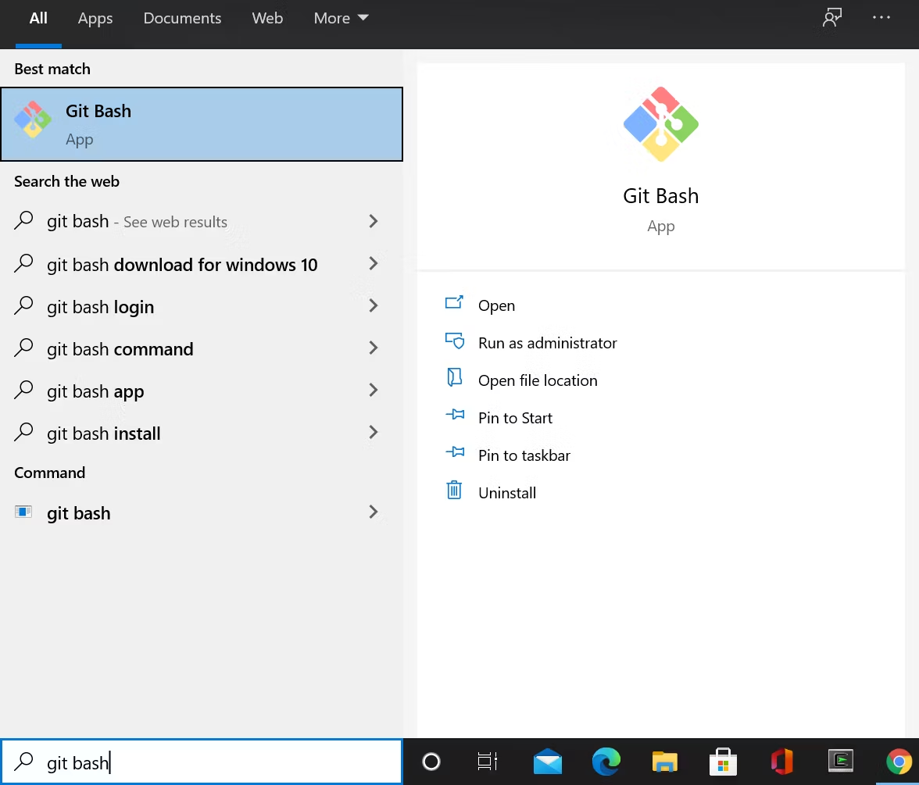
Подготовительный этап
Ознакомление с ПО
Ознакомился с инструментальными средствами для выполнения учебной практики и осуществить предустановку программного обеспечения.

Slide 5
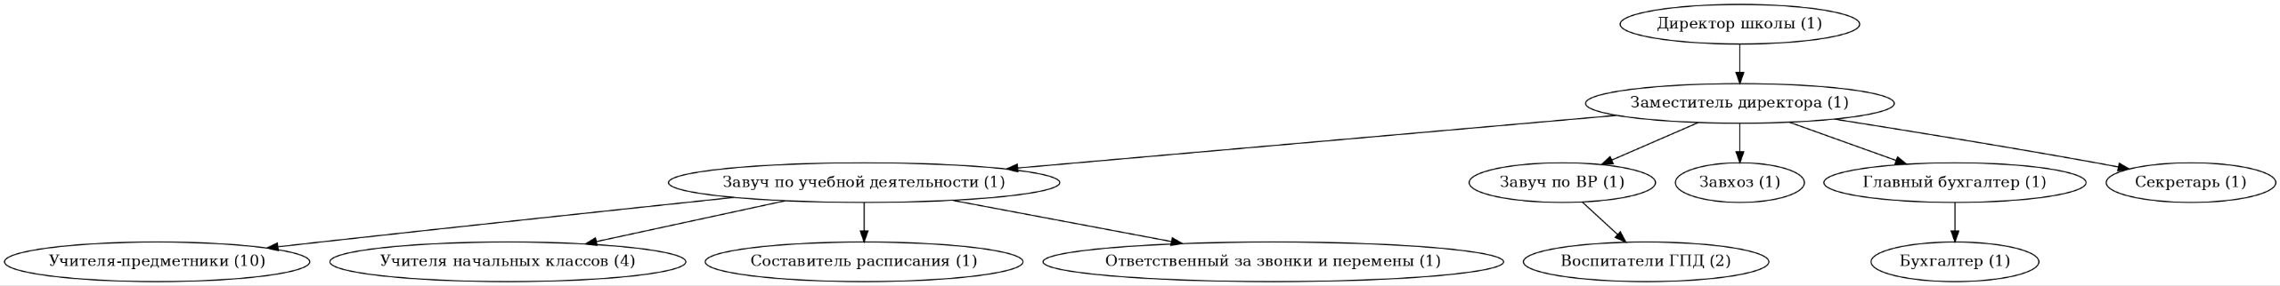
Исследовательский этап
Сбор информации об объекте практики и анализ содержания источников
Спроектировать организационную структуру и описать выбранную предметную область.
Предметная область: организация учебного процесса в школе Включает управление расписанием уроков, звонками, переменами и группами продленного дня. Основные участники — администрация школы, учителя, воспитатели ГПД, технический персонал. Ключевые процессы: Составление расписания с учетом нагрузки учителей, занятости кабинетов и возрастных особенностей учащихся Организация звонков и перемен по заданному графику Проведение уроков и контроль учебного процесса Работа групп продленного дня для младших школьников Административное и бухгалтерское сопровождение учебного процесса Используемые инструменты — системы автоматизации расписания, электронные журналы, средства оповещения и планирования.

Slide 6

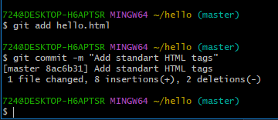
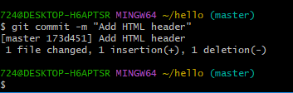

Подготовка, создание проекта ,коммит изменений
Создаётся новый проект, добавляются файлы, после чего изменения фиксируются с помощью коммита.
На данном слайде продемонстрированы скриншоты создания репозитория, добавления в репозиторий и коммит изменений. Весь процесс можно посмотреть по клику на данный текст.

Slide 7
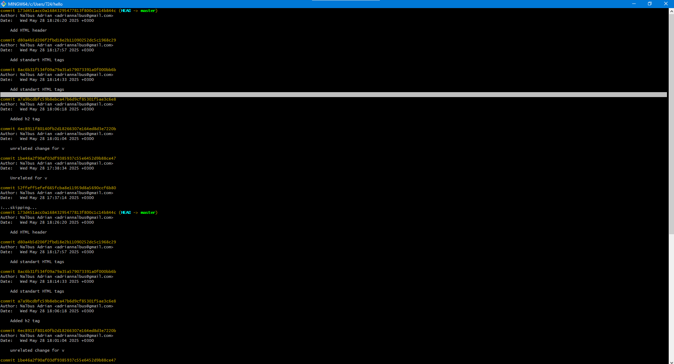
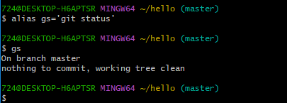

История изменений ,алиасы ,получение старых версий
Git хранит изменения, алиасы делают команды короче, а старые версии можно вернуть командой checkout.
Здесь я продемонстрировал историю изменений, установка и выполнение алиаса gs, Задание тега. Для просмотра полного процесса кликните по этому тексту.

Slide 8
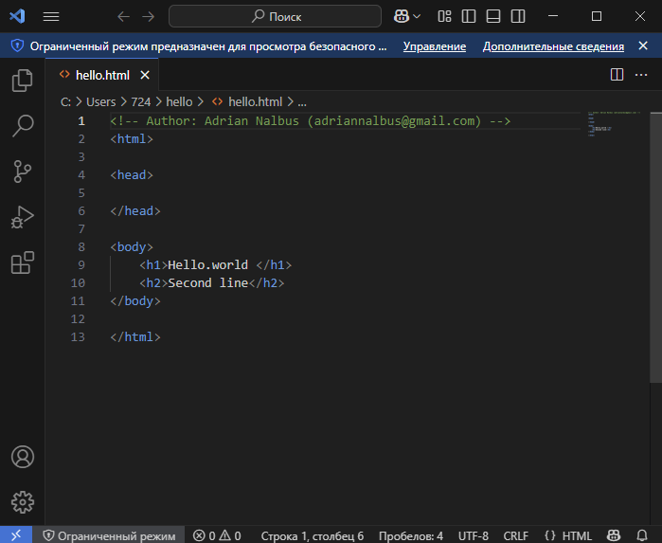
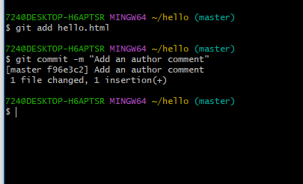
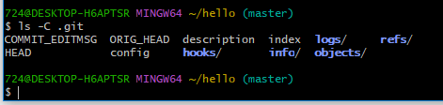
Внесение изменений в коммиты , добавление комментария в словарь
Внесение изменений в коммиты включает добавление изменений в индекс и сохранение их с комментарием. Комментарий помогает описать суть изменений для будущего просмотра.
На данном слайде прикреплены скриншоты с индексацией и коммитом , добавлением электронной почты и содержанием каталога .git. Для просмотра полного процесса нажмите на этот текст

Slide 9
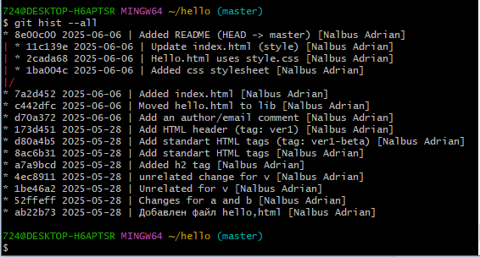
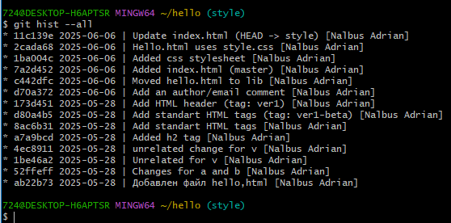
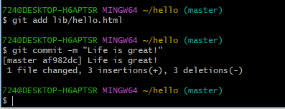
Создание ветки , создание файла стилей , просмотр истории
Создание ветки изолирует изменения, файл стилей определяет оформление, а просмотр истории показывает все коммиты и изменения.
Тут продемонстрированы скриншоты с просмотром истории , деревом коммитов , индексация и коммит. Весь процесс можно посмотреть, нажав на этот текст.

Slide 10
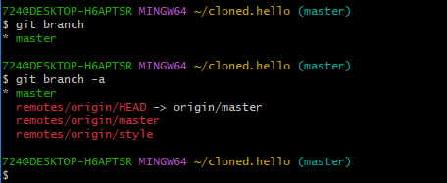
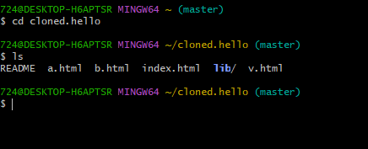
Управление ветками и история изменений
Комплекс операций по работе с ветками, истории изменений и удаленными репозиториями для эффективного управления версиями кода.
На этом этапе показаны скриншоты с просмотром содержимого клонированного репозитория и просмотром удаленных веток . Чтобы посмотреть полный процесс нажмите на этот текст.

Slide 11

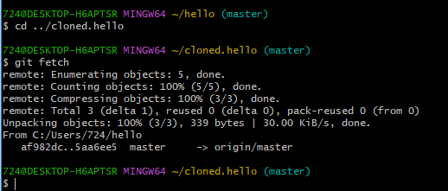
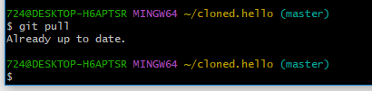
Основы работы с Git: клонирование, коммиты и слияния
Изучение ключевых команд и процессов Git для эффективного управления версиями и совместной работы над проектами.
На данном слайде будет показаны скриншоты с переходом в оригинальный репозиторий, извлечением изменений и работоспособностью команды git pull.Для просмотра полного процесса нажмите на данный текст.

Slide 12
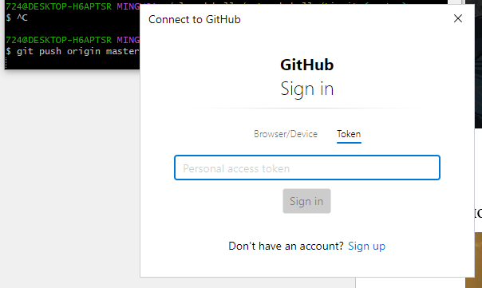
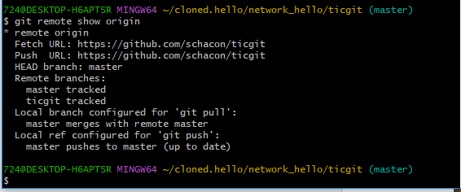
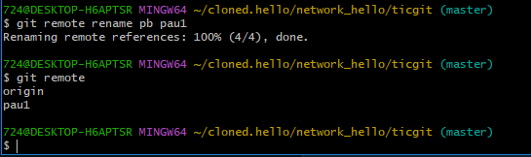
Управление удалёнными репозиториями, тегами, ветками и алиасами в Git
Эффективное управление репозиториями, тегами, ветками и алиасами в Git.
На данном слайде продемонстрированы скриншоты с отправкой изменений в удаленный репозиторий, информацией об удаленном репозитории и само переименование удаленного репозитория. Для просмотра полного процесса нажмите на данный текст

Slide 13


Управление ветками и коммитами в системе контроля версий Git
Полный процесс работы с ветками и коммитами в Git для эффективного управления проектами.
На данном слайде прикреплены скриншоты с удалением ветки iss53 и удалением ветки hotfix. Для просмотра полного процесса работы нажмите на этот текст.

Slide 14
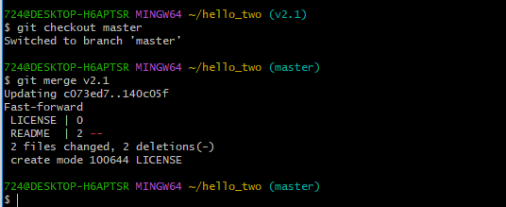
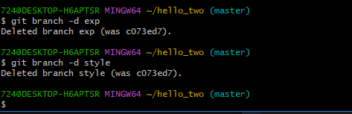
Управление ветками и изменениями в Git
Эффективное управление ветками и изменениями в Git.
На данном слайде прикреплены скриншоты со слиянием веток master и v2.1 и удалением веток exp и style. Для просмотра полного процесса нажмите на этот текст

Slide 15
Правила оформления отчетных материалов и библиографических ссылок
При оформлении отчетных материалов я придерживался действующих стандартов.
В соответствии с ГОСТ 2.105-79 «Общие требования к текстовым документам» иллюстрации (графики, схемы, диаграммы) могут быть приведены как в основном тексте, так и в приложении. Все иллюстрации именуют рисунками. Все рисунки, таблицы и формулы нумеруют арабскими цифрами последовательно (сквозная нумерация) или в пределах раздела (относительная нумерация). В приложении - в пределах приложения. Каждый рисунок должен иметь подрисуночную подпись - название, помещаемую под рисунком.
Рисунки следует размещать так, чтобы их можно было рассматривать без поворота страницы. Если такое размещение невозможно, рисунки следует располагать так, чтобы для просмотра надо было повернуть страницу по часовой стрелке. В этом случае верхним краем является левый край страницы. Расположение и размеры полей сохраняются.
Номер таблицы размещают в правом верхнем углу или перед заголовком таблицы, если он есть. Заголовок, кроме первой буквы, выполняют строчными буквами. Ссылки на таблицы в тексте пояснительной записки указывают в виде слова «табл.» и номера таблицы. Например: Результаты тестов приведены в табл. 4.

Slide 16
Правила оформления отчетных материалов и библиографических ссылок
При оформлении отчетных материалов придерживался действующих стандартов.
Список литературы должен включать все использованные источники. Сведения о книгах (монографиях, учебниках, пособиях, справочниках и т.д.) должны содержать: фамилию и инициалы автора, заглавие книги, место издания, издательство, год издания. При наличии трех и более авторов допускается указывать фамилию и инициалы только первого из них со словами «и др.». Издательство надо приводить полностью в именительном падеже: допускается сокращение названия только двух городов: Москва (М.) и Санкт-Петербург (СПб.).
Сведения о статье из периодического издания должны включать: фамилию и инициалы автора, наименование статьи, издания (журнала), серии (если она есть), год выпуска, том (если есть), номер издания (журнала) и номера страниц, на которых помещена статья.
При ссылке на источник из списка литературы (особенно при обзоре аналогов) надо указывать порядковый номер по списку литературы, заключенный в квадратные скобки; например: [5].

Slide 17
Отчетный этап
Выводы о результатах прохождения учебной практики:
выполняемая работа, приобретенные умения и навыки
В ходе прохождения учебной практики мной были получены освоены следующие навыки:
Создание и управление репозиториями: Я успешно создал репозиторий в Git Bash, что позволило мне понять основы работы с системами контроля версий.
Слияние веток: Я освоил процесс слияния веток, что дало мне возможность эффективно интегрировать изменения из разных веток и разрешать конфликты, если они возникали.
Удаление веток: Я научился удалять ветки, что является важным аспектом управления проектом и поддержания чистоты репозитория.
Работа с коммитами: Я научился создавать коммиты, что позволяет фиксировать изменения в проекте, а также удалять коммиты, что помогает в случае необходимости откатить изменения.
Просмотр истории: Я освоил команды для просмотра локальной и общей истории коммитов, что дало мне возможность отслеживать изменения, анализировать их и понимать, как проект развивался со временем.
Понимание работы с удаленными репозиториями: Я получил опыт работы с удаленными репозиториями, что важно для совместной работы в команде и обмена кодом.

Slide 18
Отчетный этап
Пример заполнения
Список используемой литературы
Советов, Б. Я. Базы данных : учебник для среднего профессионального образования / Б. Я. Советов, В. В. Цехановский, В. Д. Чертовской. — 3-е изд., перераб. и доп. — Москва : Издательство Юрайт, 2023. — 420 с. — (Профессиональное образование). — ISBN 978-5-534-09324-7. — Текст : электронный // Образовательная платформа Юрайт [сайт]. — URL: https://urait.ru/bcode/514585
Стружкин, Н. П. Базы данных: проектирование : учебник для среднего профессионального образования / Н. П. Стружкин, В. В. Годин. — Москва : Издательство Юрайт, 2023. — 477 с. — (Профессиональное образование). — ISBN 978-5-534-11635-9. — Текст : электронный // Образовательная платформа Юрайт [сайт]. — URL: https://urait.ru/bcode/518499
Нагаева, И.А. Основы алгоритмизации и программирования: практикум : [12+] / И.А. Нагаева, И.А. Кузнецов. – Москва ; Берлин : Директ-Медиа, 2021. – 169 с. : схем. – Режим доступа: по подписке. – URL: https://biblioclub.ru/

Slide 19
Отчетный этап
Приложения
1.1. Гит.docx
1.2. Гит.docx
1.3. Гит.docx
1.4. Гит.docx
1.5. Гит.docx
1.6. Гит.docx
1.7. Гит.docx
1.8. Гит.docx
1.9. Гит.docx

